Slide 1
Дополнительная образовательная программа «Говорящие пальчики» для детей 3-5 лет
Воспитатель : Крымова Е.В.
МАДОУ Детский сад №155

Slide 2
Для чего нужно развивать точность движений пальцев рук (мелкую моторику)? Учеными доказано, что развитие рук находится в тесной связи с развитием речи и мышления ребенка. Уровень развития мелкой моторики и координации движений рук – один из показателей интеллектуального развития и, следовательно, готовности к школьному обучению. Как правило, ребенок, имеющий высокий уровень развития мелкой моторики, умеет логически рассуждать, у него достаточно хорошо развиты внимание, память, связная речь. В фольклоре существует масса потешек, в которых сочетаются речь и движение ладошек. У детей часто наблюдается недостаточность двигательной сферы, в том числе недостаточная координация мелкой моторики. Ребенку в этом возрасте необходимы гимнастика рук и пальчиковые игры, они в сопровождении стихов разовьют речь и умение слушать. Дошкольник научится понимать смысл услышанного и улавливать ритм речи. Развитие движений пальцев подготовит почву для последующего формирования познавательной сферы ребенка.

Slide 3
Что происходит, когда ребёнок занимается пальчиковой гимнастикой? 1. Выполнение упражнений и ритмических движений пальцами индуктивно приводит к возбуждению в речевых центрах головного мозга и резкому усилению согласованной деятельности речевых зон, что, в конечном итоге, стимулирует развитие речи. 2. Игры с пальчиками создают благоприятный эмоциональный фон, развивают умение подражать взрослому, учат вслушиваться и понимать смысл речи, повышают речевую активность ребёнка. 3. Малыш учится концентрировать своё внимание и правильно его распределять. 4. Если ребёнок будет выполнять упражнения, сопровождая их короткими стихотворными строчками, то его речь станет более чёткой, ритмичной, яркой, и усилится контроль за выполняемыми движениями. 5. Развивается память ребёнка, так как он учится запоминать определённые положения рук и последовательность движений. 6. У малыша развивается воображение и фантазия. Овладев многими упражнениями, он сможет «рассказывать руками» целые истории. 7. В результате пальчиковых упражнений кисти рук и пальцы приобретут силу, хорошую подвижность и гибкость, а это в дальнейшем облегчит овладение навыком письма.

Slide 4
Актуальность В последние годы в нашей стране отмечается тенденция на увеличение количества детей с отклонениями в развитии речи. Эти отклонения связаны, прежде всего, с неблагополучными экологическими условиями, различными инфекциями. Проблема исправления речи в наше время является актуальной. Всестороннее представление об окружающем предметном мире у ребёнка не может сложиться без тактильно-двигательного восприятия, так как оно лежит в основе чувственного познания. Именно с помощью тактильно- двигательного восприятия складываются первые впечатления о форме, величине предметов, их расположении в пространстве. Поэтому работа по развитию мелкой моторики должна начаться задолго до поступления в школу. Надо уделять должное внимание различным заданиям на развитие мелкой моторики и координации движений руки. Это решает сразу две задачи: во-первых косвенным образом влияет на общее интеллектуальное развитие детей, во-вторых, готовит к овладению навыком письма. Мелкая моторика – это точные и тонкие движения пальцев руки. От развития мелкой моторики напрямую зависит работа речевых и мыслительных центров головного мозга. Очень важно в дошкольном возрасте как можно раньше создавать условия для накопления ребёнком практического опыта, развивать навыки ручной умелости, формировать механизмы, необходимые для будущего овладения письмом. В связи с этим актуальность этой программы не вызывает сомнений.

Slide 5
Цель программы: развитие и укрепление мелкой моторики рук у детей дошкольного возраста в играх, упражнениях и разных видах продуктивной деятельности (рисование, лепка, конструирование) . Задачи программы: Образовательные: - формирование произвольных координированных движений пальцев рук, глаза, гибкости рук, ритмичности развитие осязательного восприятия (тактильной, кожной чувствительности пальцев рук) ; - формирование практических умений и навыков; - обучать различным навыкам работы с бумагой, пластилином. Развивающие: - развитие мелкой моторики пальцев, кистей рук; - совершенствование движений рук; - развитие познавательных психических процессов: произвольное внимание, логическое мышление, зрительное и слуховое восприятие, память; - развитие речи детей. Воспитательные: - воспитывать в детях усидчивость. - воспитывать внимательность к выполнению заданий. - способствовать созданию игровых ситуаций, расширять коммуникативные способности детей.

Slide 6
Виды занятий: занятия по данной программе проводятся в игровой форме. Во время игры максимально реализуется ситуация успеха, следовательно, работа происходит естественно, не возникает психического напряжения. Выполнение упражнений и ритмических движений пальцами индуктивно приводит к возбуждению в речевых центрах головного мозга и резкому усилению согласованной деятельности речевых зон, что, в конечном итоге, стимулирует развитие речи. Игры с пальчиками создают благоприятный эмоциональный фон, развивают умение подражать взрослому, учат вслушиваться и понимать смысл речи, повышают речевую активность ребенка. Малыш учится концентрировать свое внимание и правильно его распределять. Если ребенок будет выполнять упражнения, сопровождая их короткими стихотворными строчками, то его речь станет более четкой, ритмичной, яркой, и усилится контроль за выполняемыми движениями. Развивается память ребенка, так как он учится запоминать определенные положения рук и последовательность движений. У малыша развивается воображение и фантазия. В результате освоения всех упражнений кисти рук и пальцы приобретут силу, хорошую подвижность и гибкость, а это в дальнейшем облегчит овладение навыком письма.

Slide 7
Методы и приемы: Словесные (рассказы, объяснения, беседы) Наглядные (методы иллюстраций и демонстраций) Практические (воспроизводящие и тренировочные упражнения, рисование) Игровые (различные дидактические игры) Для развития моторики рук используются следующие приемы: самомассаж кистей рук; пальчиковая гимнастика и пальчиковые игры; выполнение движений с мелкими предметами (мозаика, конструктор, крупы, мелкие игрушки, счетные палочки, пуговицы, бусины) рисование (пальчиками, пластилином, штриховка по образцу, закрашивание)
Формы и режим занятий: ведущей формой организации занятий является групповая форма. Наполняемость групп – 14 человек. Занятия проводятся -1 раз в неделю в младшей группе , 2 раза в неделю в средней группе, продолжительностью 15-20 минут.

Slide 8
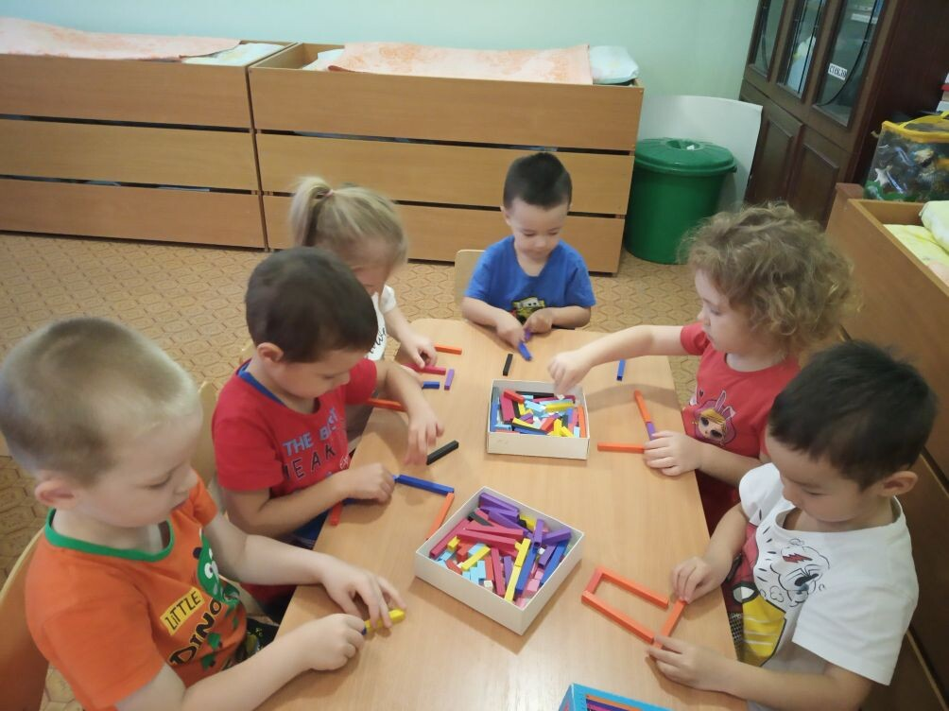
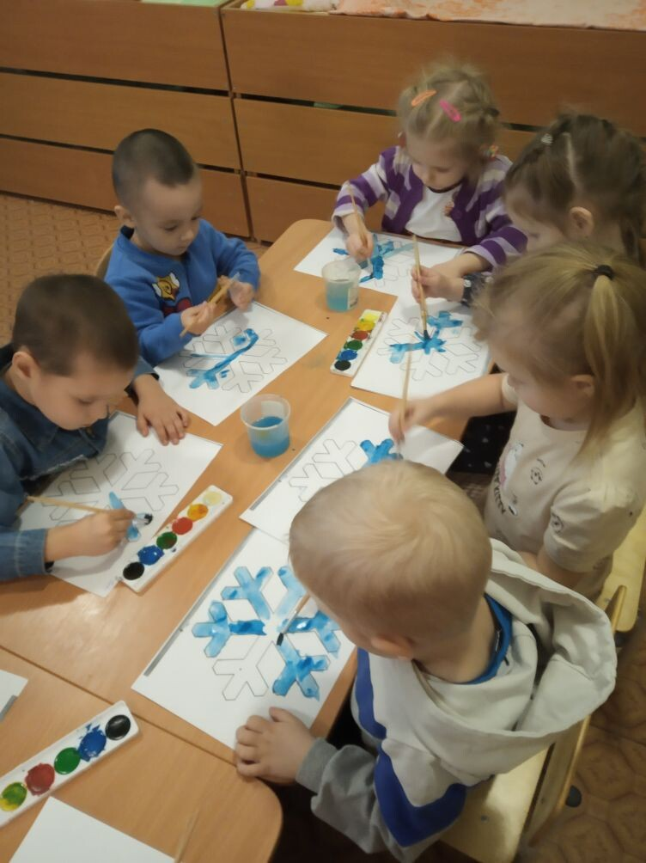
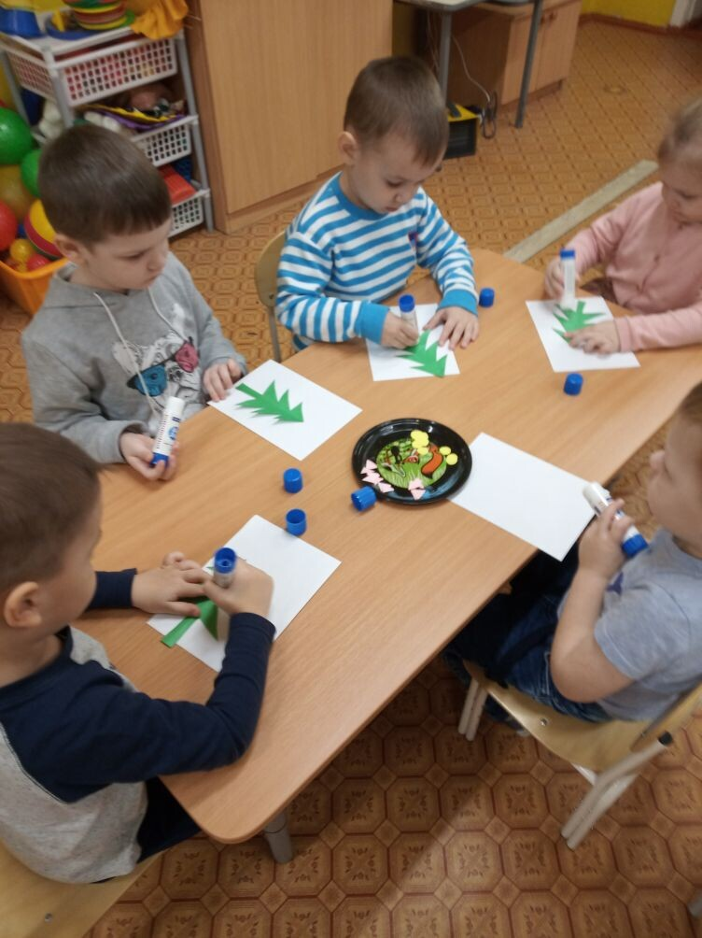

Slide 9
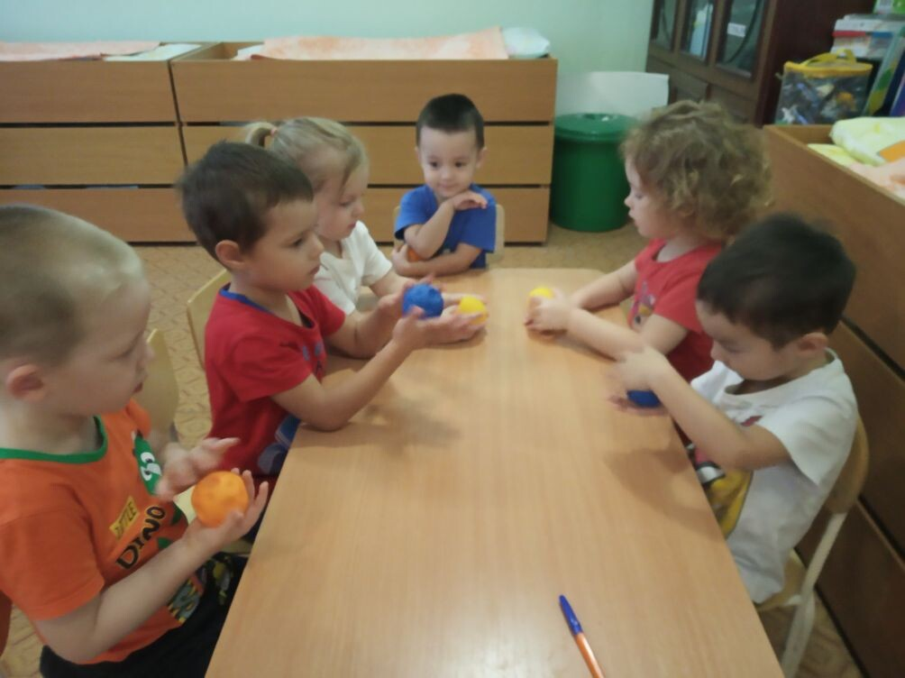
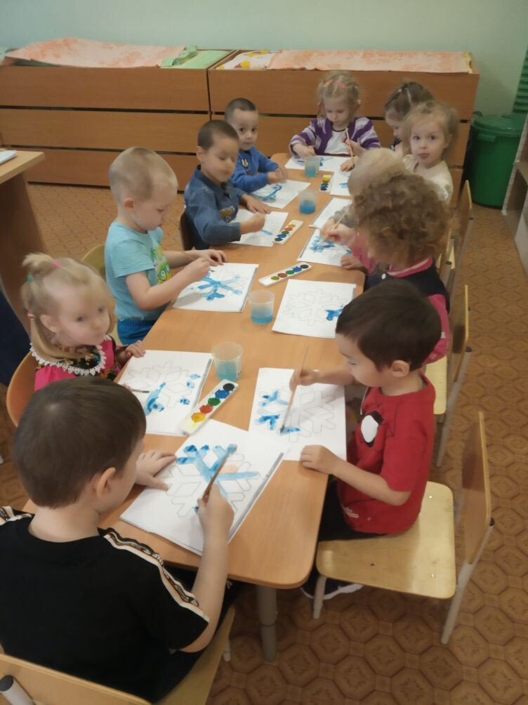
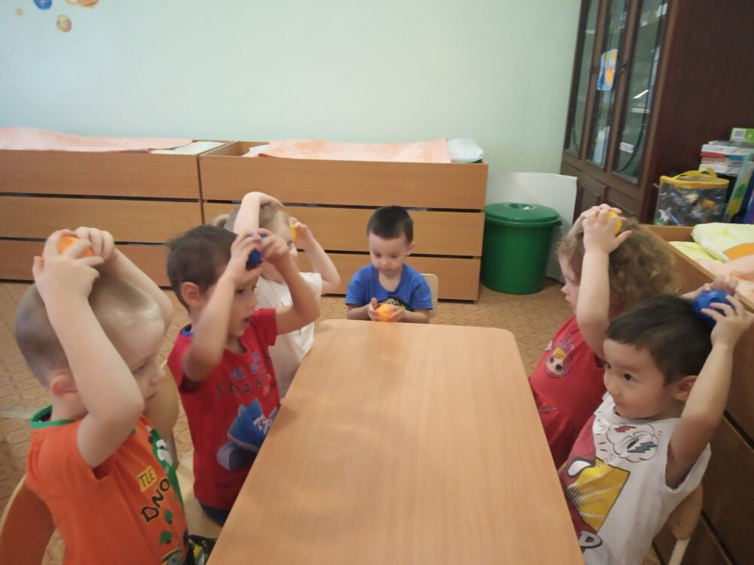

Slide 10
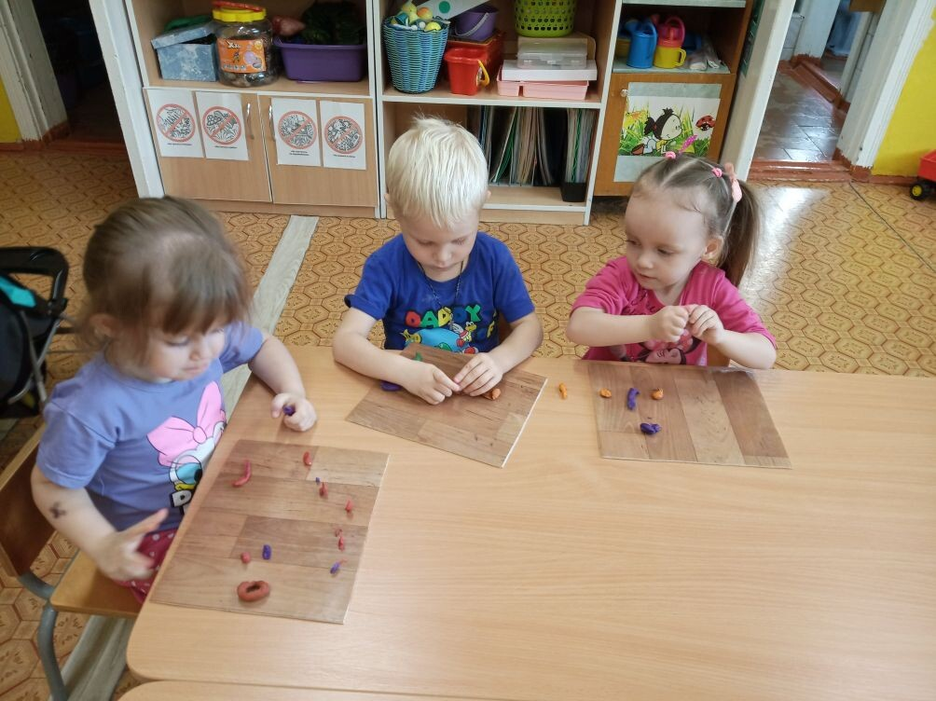
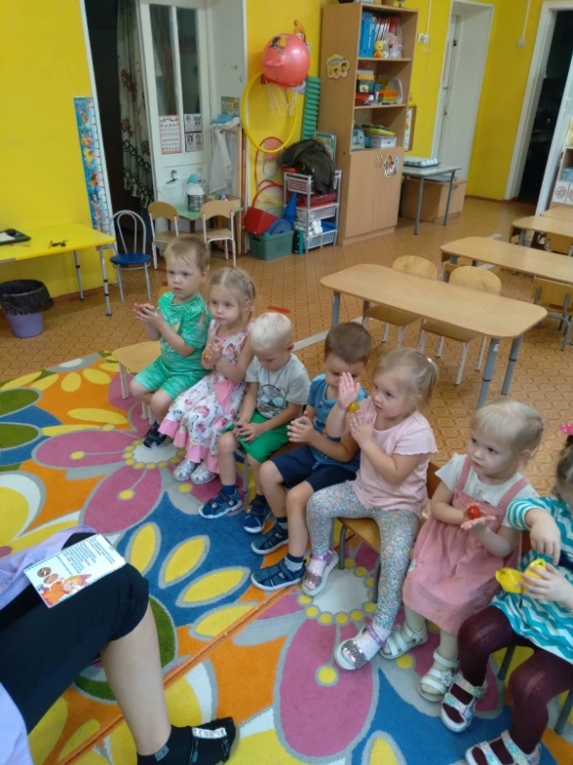
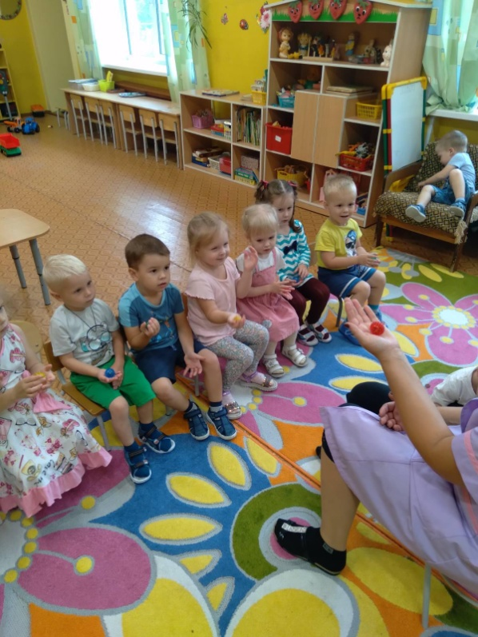
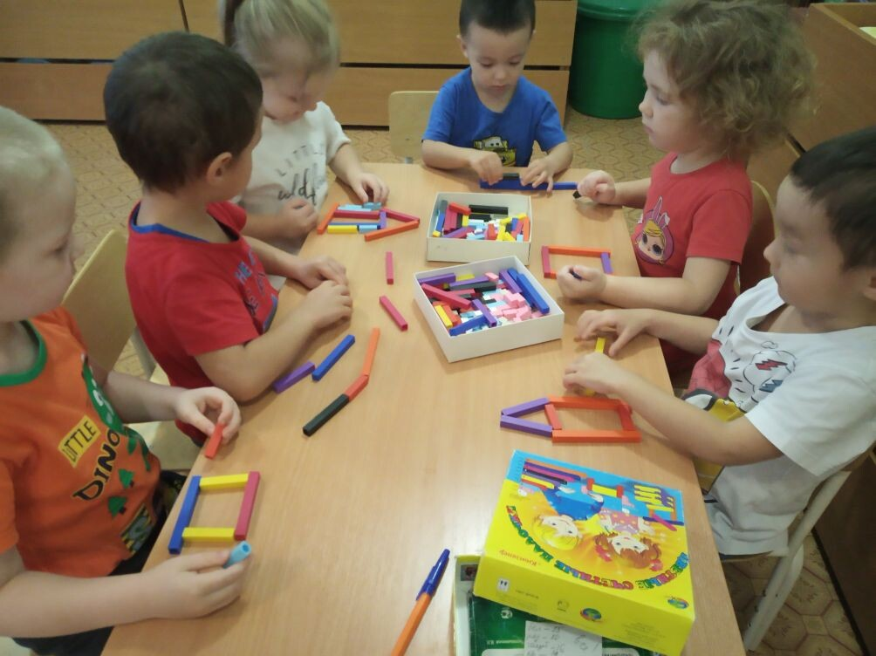

Slide 11
Предполагаемый результат обучения: - ориентируется в пространстве и на микроплоскости; - быстро и успешно справляется с заданиями, требующих координированных движений рук; - выполняет задания по словесной и зрительной инструкции; - увеличился словарный запас детей, речь детей стала более эмоциональной и выразительной; - возросла речевая активность детей в различных видах деятельности; - дети используют пальчиковую гимнастику в повседневной жизни; - у детей более развита мимика, моторика пальцев рук, внимание, память, мышление, воображение, речь.

Slide 12
Спасибо за внимание!

